Slide 1
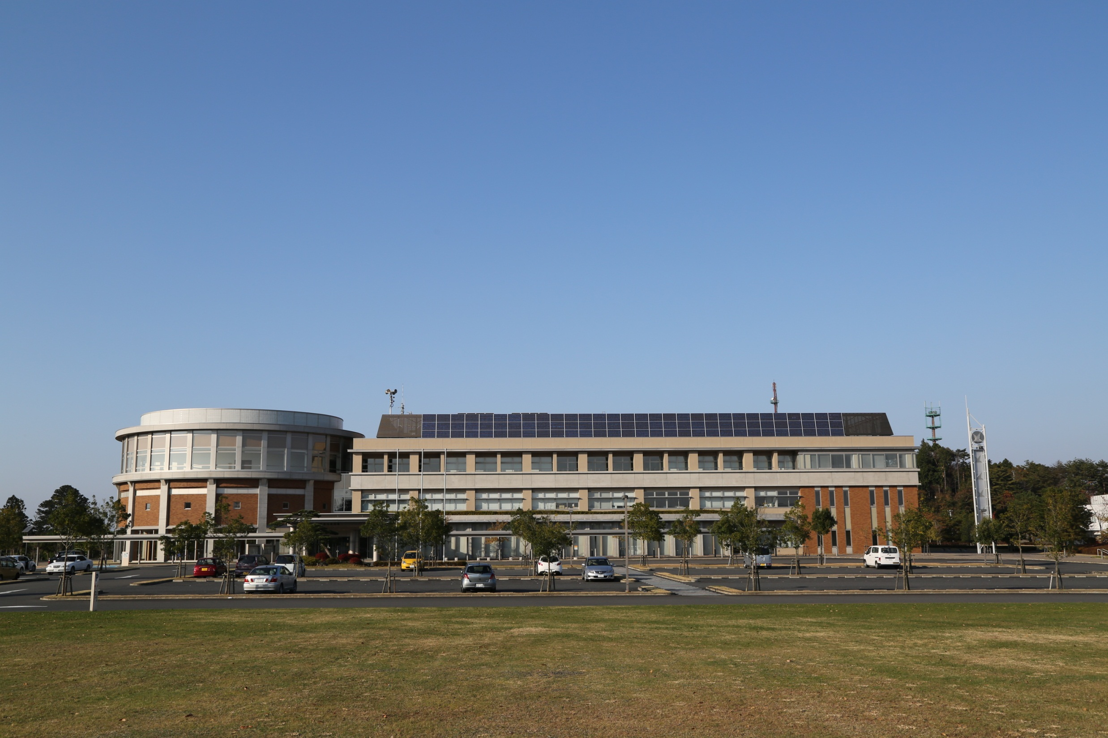
富谷市認知症学びの講座 富谷第二中学校編
日時：2021（R3）年７月６日13:15～14:55
場所：富谷市立富谷第二中学校体育館
今できることを、出来ることから始めよう！
－地域で見守り，地域で支え合うために！ －
地域福祉研究所 主宰 本間照雄
認知症ケア専門士 0903841
（キャラバン・メイトNo.宮城-17-0131）

Slide 2

本日の授業の主な内容
Ⅰ 私達が暮らす地域社会の現状を把握しましょう
Ⅱ 認知症は病気という理解を持ちましょう
Ⅲ なぜ、地域で見守り・支え合うのかを理解しましょう
Ⅳ まとめにかえて

Slide 3
人口構造がもたらす現代社会の概観
今、私たちはどの様な世に中で暮らしているのか
3

Slide 4
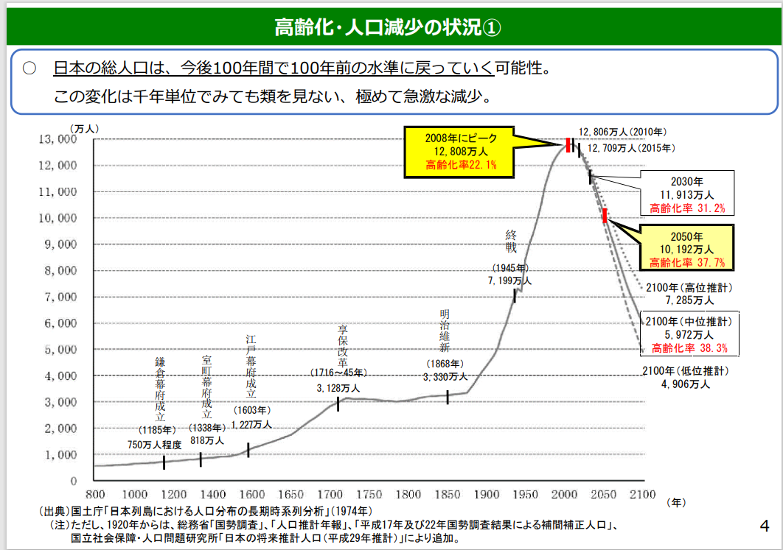
2015年→2020年（5年間で）
86万8,000人減少（山梨県834,930人）
1年で173,600人減少（石巻市141,887人）
静かな有事

Slide 5
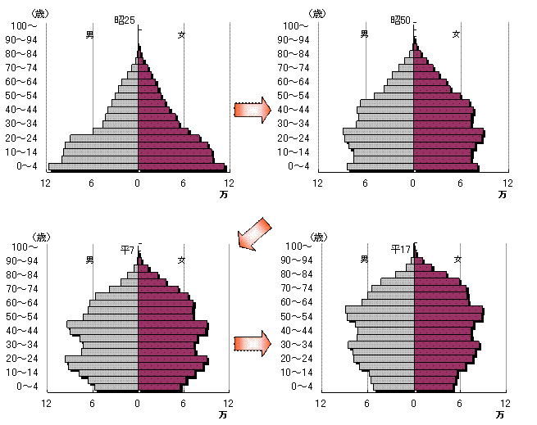
宮城県の人口ピラミッドの推移（昭和25年～平成17年）
○日 本総人口のピークは２００４（平成１６）年 １億２７００万人
○宮城県総人口のピークは２００４（平成１６年１月１日現在 ２３７万２６７５人
Ｈ１８．１０．１ → Ｈ１９．１０．１ の１年間で５，９９３人減少（大衡村５，６０７人相当分）
１０年後は，１年間で約１万人の人口が減少し，年々その数は増えていく
出典 平成17年国勢調査に基づく宮城県の人口概要 宮城県統計課 2007

Slide 6
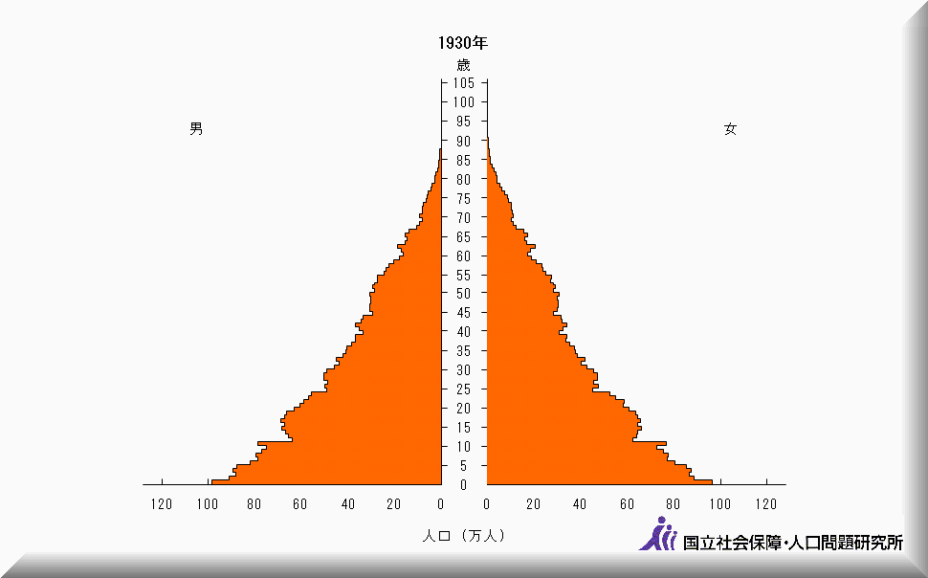
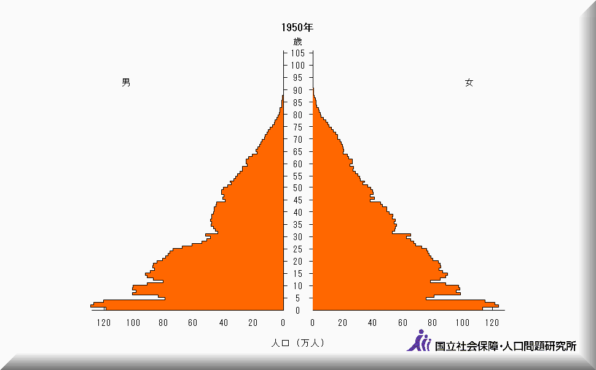
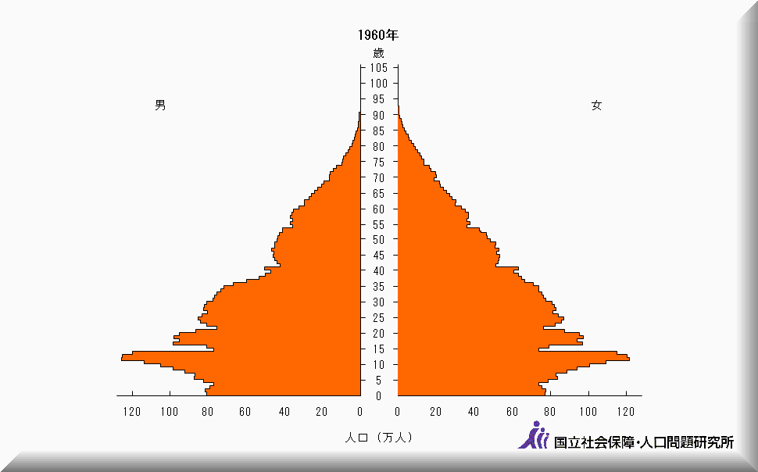
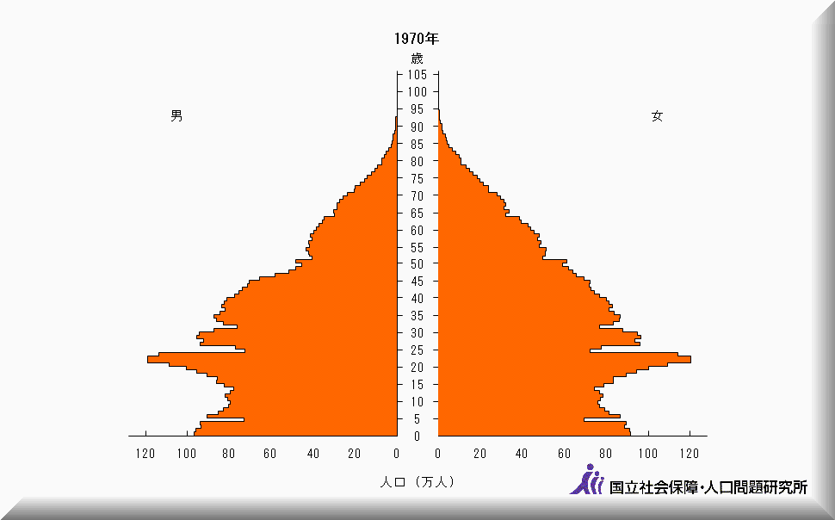
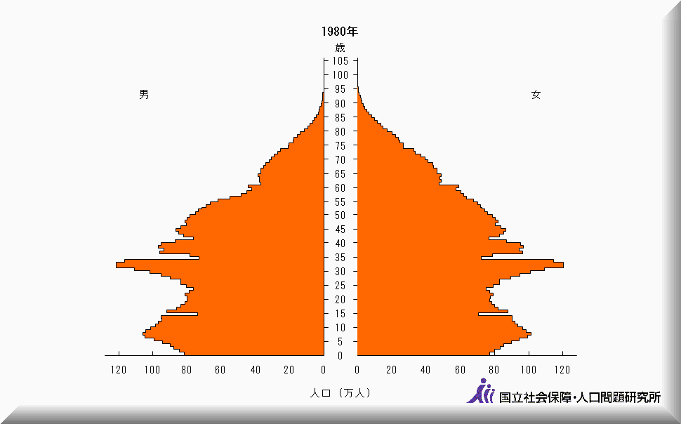
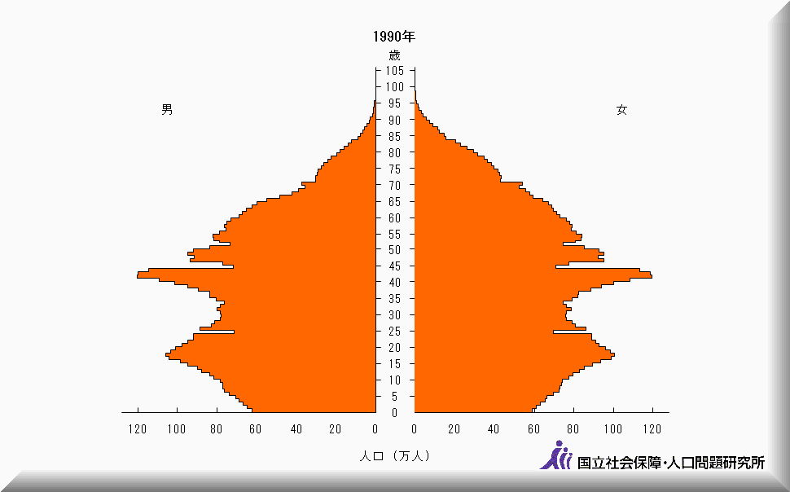
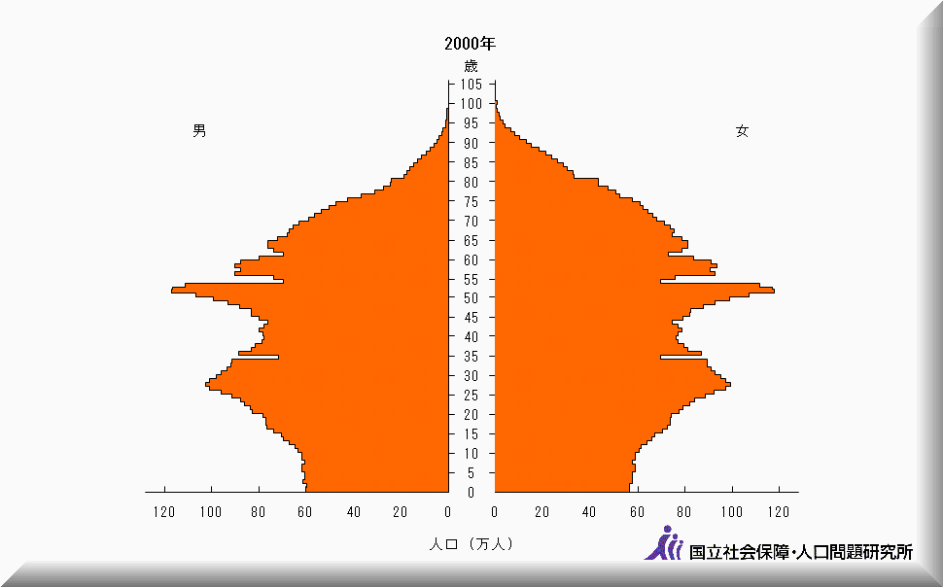
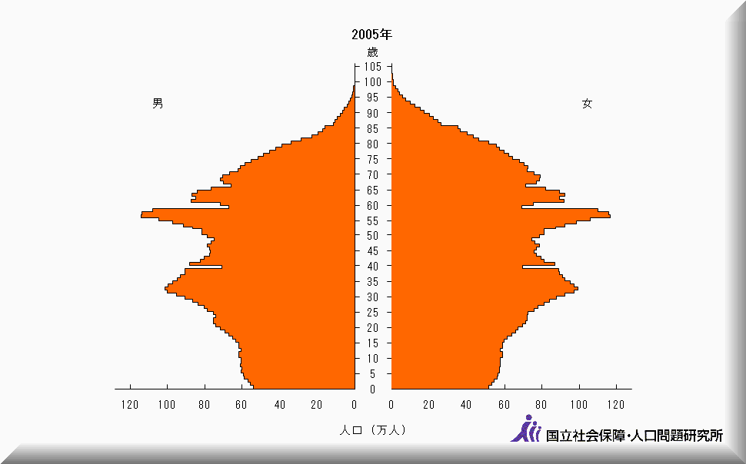
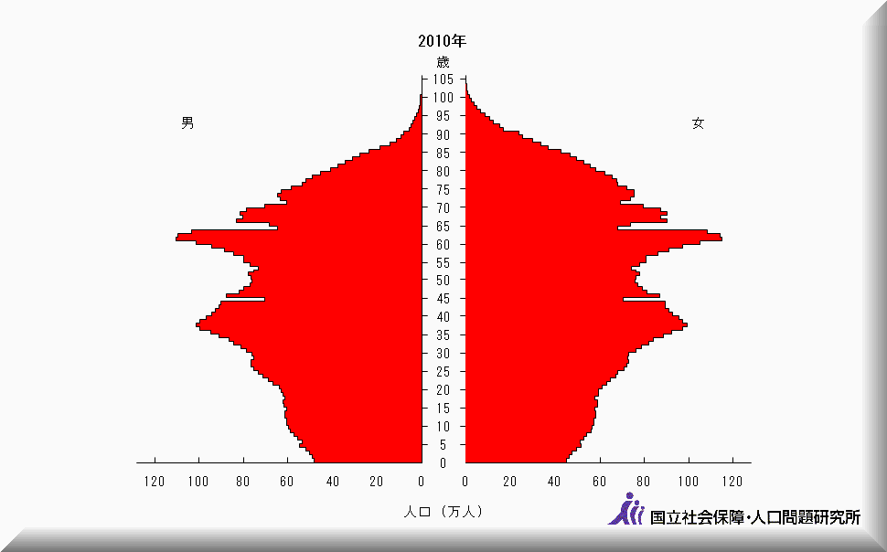
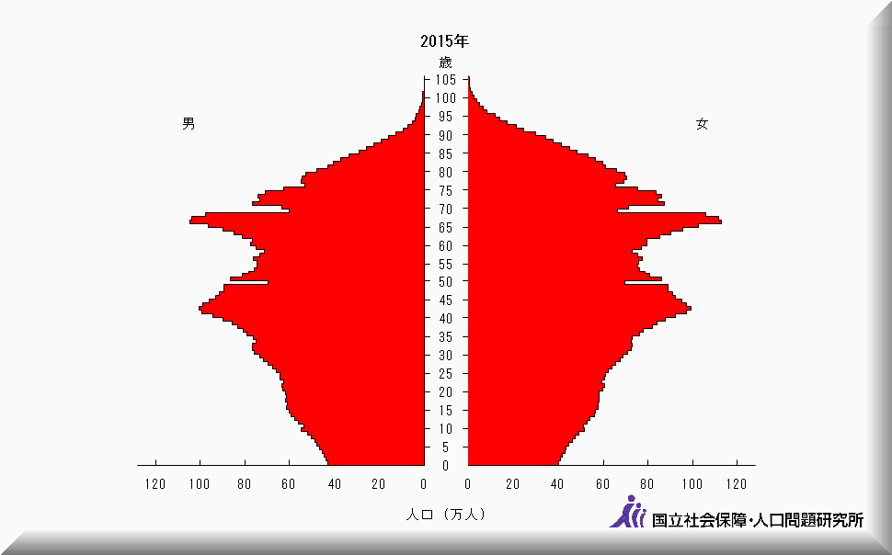
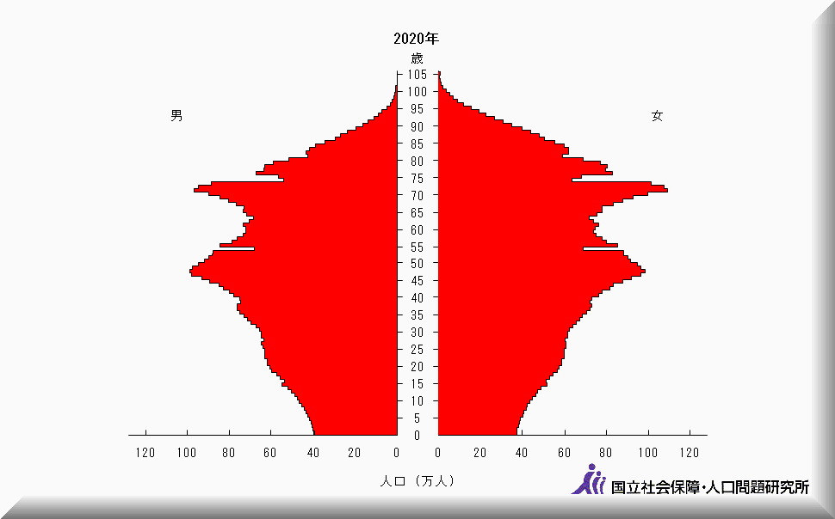
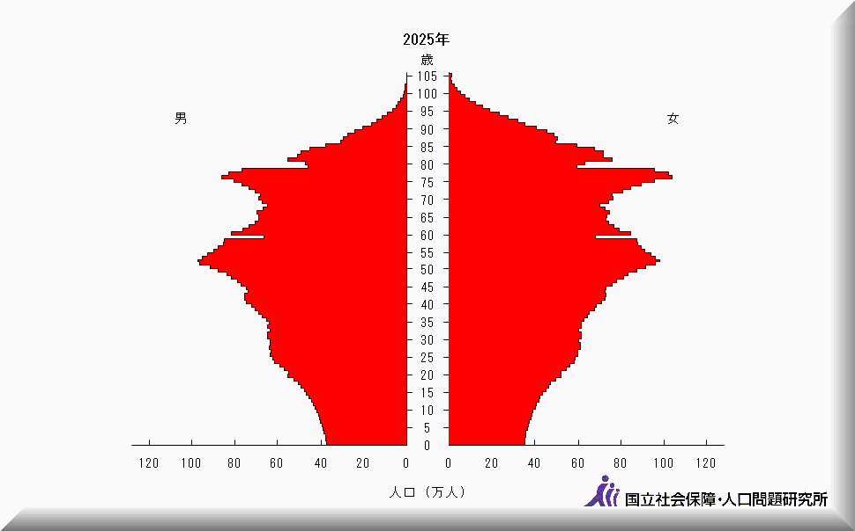
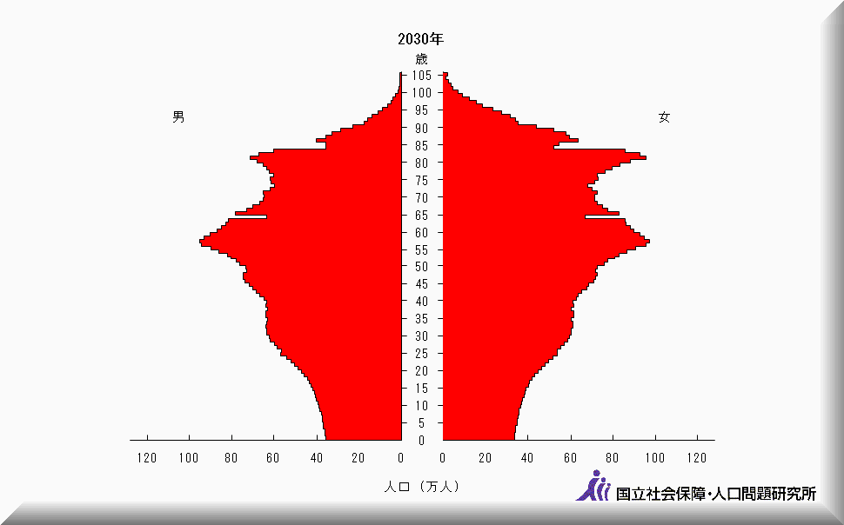
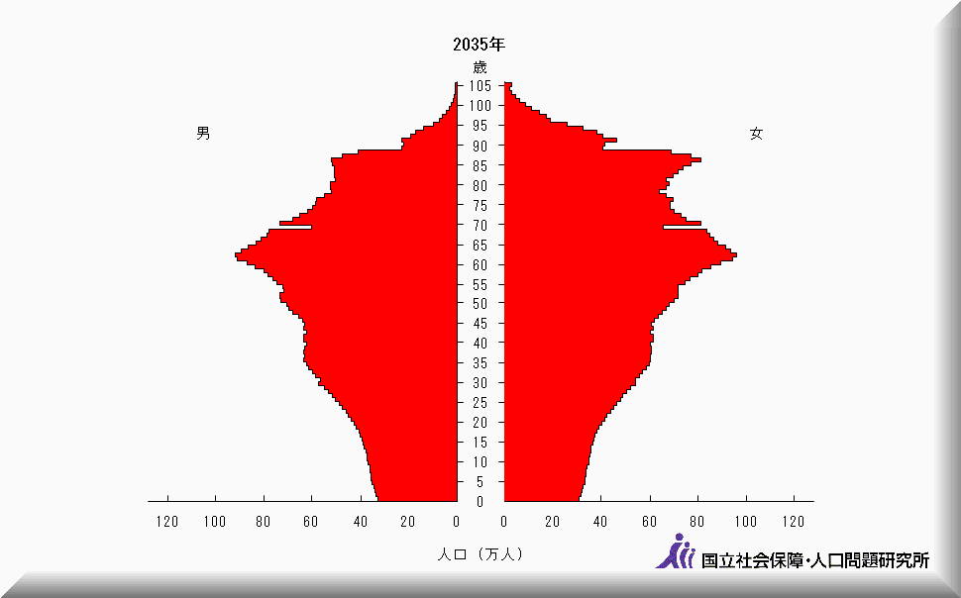
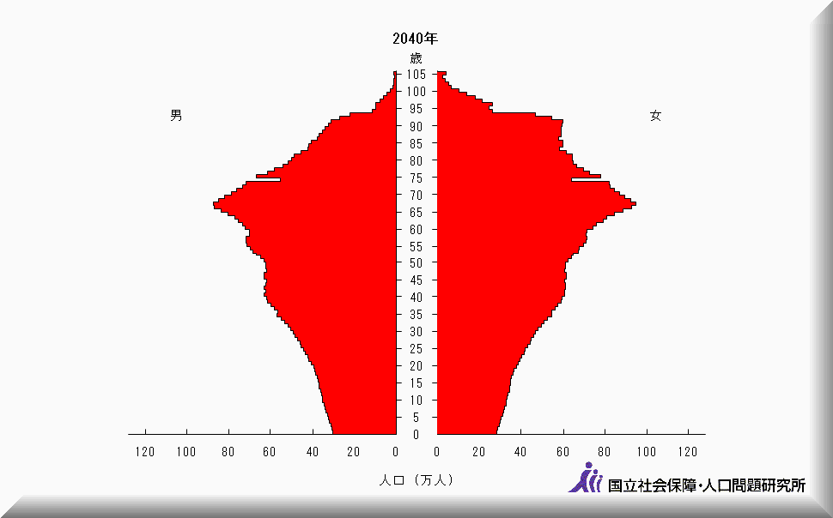
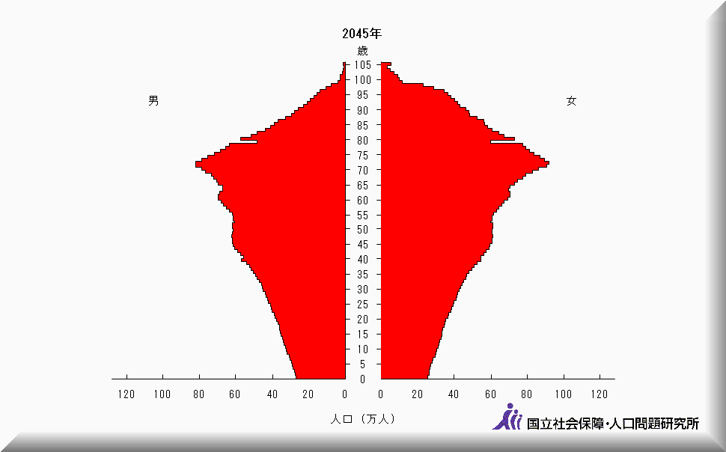
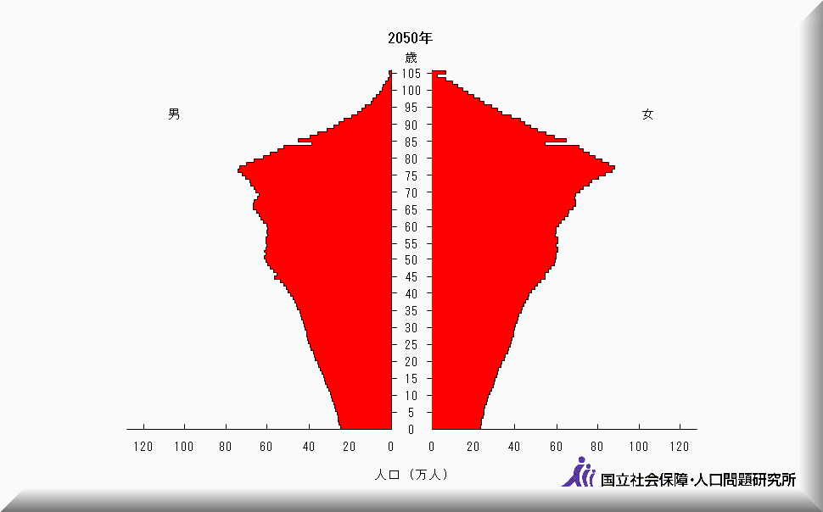

日本総人口ピラミッドの推移（昭和５年から平成６７年）
出典 国立社会保障・人口問題研究所 http://www.ipss.go.jp/ （2010/01/05)

Slide 7
日本総人口ピラミッドの推移（昭和５年から平成６７年）
出典 国立社会保障・人口問題研究所 http://www.ipss.go.jp/ （2010/01/05)

Slide 8
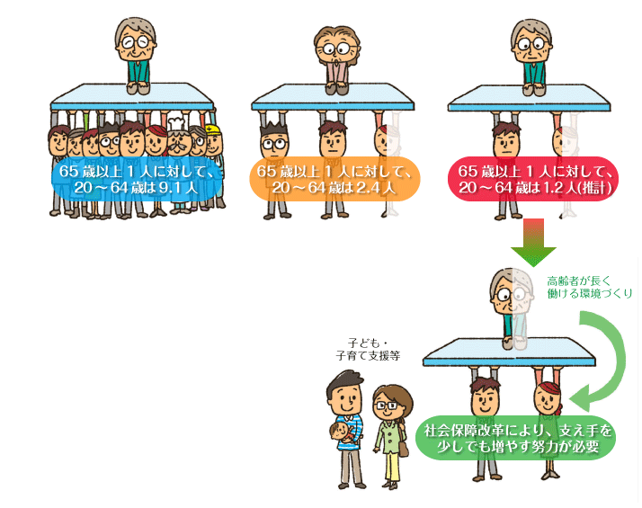
胴上げ型から肩車型社会へ（皆さんが働き盛りの頃）
皆さんが45歳頃
昭和40年
平成24年
2050年 →30年後
胴上げ型
騎馬戦型
肩車型
◇1965年当時の日本は、高齢者1人を現役世代（20～64歳）約9人で支える
「胴上げ」型の社会でした。
◇しかし、出生数の減少により、2012年の現在では、高齢者１人を現役世代3人弱で支える「騎馬戦」型の社会になっています。
◇さらに、今後も支え手の減少は続き、2050年には、高齢者１人をほぼ1人の現役世代が支える「肩車」型の社会になることが見込まれます。
出典： http://www.gov-online.go.jp/tokusyu/201208/naze/henka.html
内閣府大臣官房政府広報室

Slide 9
65歳以上の高齢者のいる世帯数及び構成割合（世帯構造別）
２０１８（Ｈ３０）
単独世帯 ２７．４％
夫婦のみ ３２．３％
計 ５９．７％
平均余命（2019年）
女性：87.45歳
男性：81.41歳
認知症年齢別有病率
80歳～84歳：21.8%
85歳～89歳：41.4%
4人に1人
出典：内閣府令和２年度版
｢高齢社会白書｣
認知症対策総合研究事業
筑波大学医学医療系（H21～24）

Slide 10

認知症に関する様々な社会問題
10

Slide 11
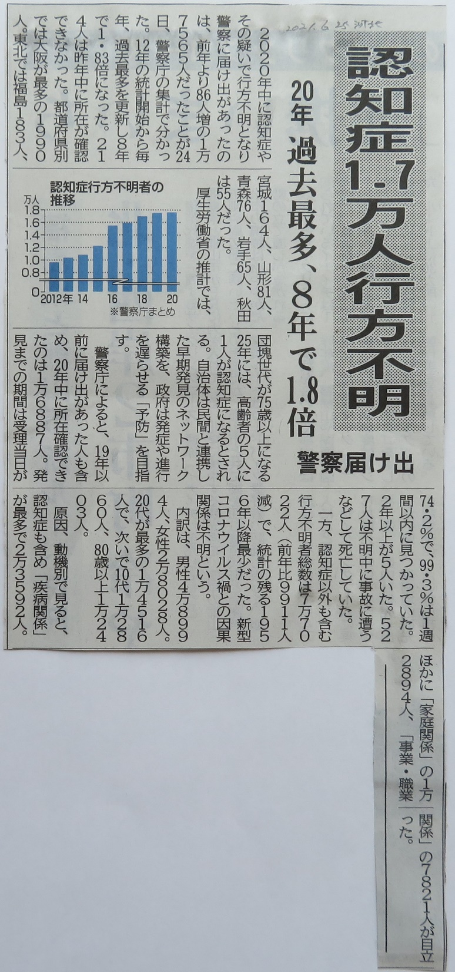
◇2020年に警察に届け出のあった行方不明者は前年比9911人減の１万7,022人で、統計のある1956年以降で最少となったことが24日、警察庁のまとめで分かった。
◇このうち認知症の不明者は同86人増の1万7565人で、統計を取り始めた12年から8年連続で増加した。
◇認知症で行方不明になった人は12年の1・8倍に上り、高齢になるほど多い。警察庁によると、80歳以上（9619人）と70代（6866人）で全体の94%を占めた。
◇所在確認までの期間は、届け出の受理当日が74.2％、１週間以内が99.3%。
2年以上が5人いた。
行方不明中に事故に遭うなどして死亡していのは５２７人。
2021-06-25河北新報朝刊

Slide 12
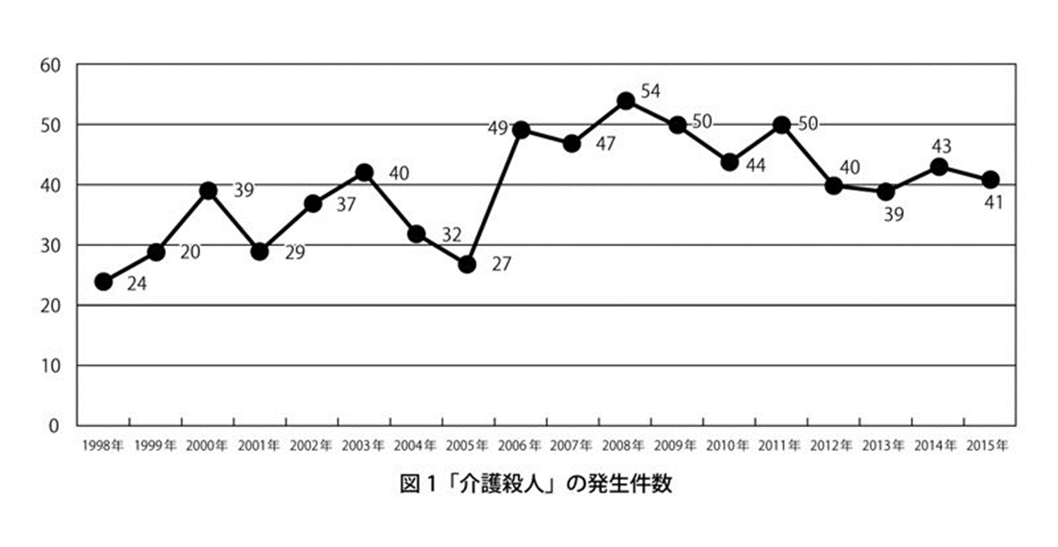
介護殺人は18年間で700件を超えているという事実
出典：湯原悦子,2016,「日本福祉大学社会福祉論集」第134号2016年3月

Slide 13
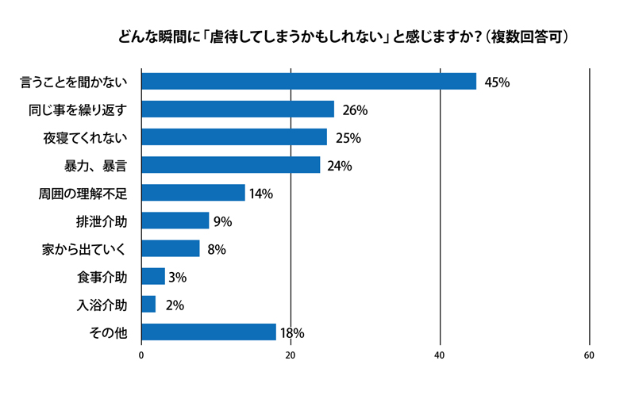
出典：株式会社ウェルクス「虐待をしてしまうかもしれないと感じた瞬間」

Slide 14
２０２０年の認知症高齢者数は、６０２万人
（65歳以上高齢者の１６．７％）

Slide 15
高齢化率（H30年3月）
宮城県全体＝26.9%

Slide 16
認知症は病気という理解を持ちましょう

Slide 17
１ 認知症とは？
■ 認知症の定義
  いったん正常に発達した知的機能が持続的に低下し、複数の認知障害があるために、社会生活に支障をきたすようになった状態。
（東北福祉大学 加藤伸司教授の定義）
認知症とは、本人が長い歳月をかけて蓄積してきた
大切な知的財産を、望んではいないのに失っていく
病気。
出典 ： 加藤伸司，2005｢認知症になるとなぜ「不可解な行動」をとるのか」河出書房新社 14頁
Notes:
痴呆とは？
痴呆は、いったん正常に発達した知的機能が持続的に低下し、複数の認知障害があるために社会生活に支障をきたすようになった状態をいいます。認知機能については後ほど説明しますが、認知障害の中で、特に記憶の障害、すなわちもの忘れが中心になる症状で、多くの場合、それが早期から出現します。
痴呆と区別すべき病態として、意識障害やせん妄、加齢による認知機能の低下、うつ状態によるいわゆる“仮性痴呆”、精神遅滞などがあり、まず、これらを鑑別し除外することが大切です。

Slide 18
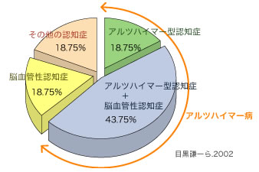
■ 認知症の原因疾患
◆アルツハイマー病（ＡＤ） → アルツハイマー型認知症
◆脳血管障害 → （脳）血管性認知症
（脳梗塞、脳出血等）
◆ＡＤ外の神経変性疾患 → 前頭側頭型認知症（ピック病）
レビー小体型認知症等
◆その他（多種） → 正常圧水頭症等々
Notes:
痴呆とは？
痴呆は、いったん正常に発達した知的機能が持続的に低下し、複数の認知障害があるために社会生活に支障をきたすようになった状態をいいます。認知機能については後ほど説明しますが、認知障害の中で、特に記憶の障害、すなわちもの忘れが中心になる症状で、多くの場合、それが早期から出現します。
痴呆と区別すべき病態として、意識障害やせん妄、加齢による認知機能の低下、うつ状態によるいわゆる“仮性痴呆”、精神遅滞などがあり、まず、これらを鑑別し除外することが大切です。

Slide 19
２ 認知症の症状（中核症状と行動・心理症状）
主な周辺症状
脳の細胞が死ぬ
主な中核症状
・不安・焦燥
・興奮・抑うつ
・妄想
・異食
・徘徊・迷子
・失禁・不潔行為
・暴力
・記憶障害
・見当識障害
・失語（運動性・感覚性）
・失行（着衣・構成）
・失認（視覚・相貌）
・実行機能障害
中核症状
性格・素質
環境・心理状態
周辺症状
行動・心理症状（BPSD）

Slide 20
① 中核症状（二つ以上の組み合わせで認知症と診断される）←病気としての症状
■記憶障害 ・出来事を覚えられない（記銘力低下）
・覚えていたことを思い出せない（保持力・想起力低下）
・覚えていたこと自体を忘れる（忘れていることを忘れている！）
■見当識障害＝日時，場所，人物がわからなくなる（日時→場所→人物の順番に忘れる）
■失 語＝物の名前が出てこない，上手くしゃべれなかったり，相手の話を理解できない
■失 行＝道具が上手く使えない（例：ハサミが使えない，衣服の着方がわからない。）
■失 認＝物に触れたり見たりしても，それが何なのかわからない
■実行機能障害＝手順をふむ作業や順序立てて考え行動判断するのが困難
②病気にともなう周辺症状（随伴症状） ← care（介護）で対応

Slide 21
① 中核症状（二つ以上の組み合わせで認知症と診断される）←病気としての症状
②行動・心理症状（周辺症状） ← 病気にともなう症状
■この症状は，個人差があり，ある人とない人がいる
■妄想（もうそう）
■徘徊（はいかい）
■暴言・暴力・攻撃的態度
■異食（食行動異常）
■睡眠覚醒リズム障害（昼夜逆転）
■抑うつ（気持ちが落ち込んで何もやる気がない）
■不安・焦燥（ふあん・しょうそう）（落ち着かない，イライラしやすい）
■介護抵抗（入浴や着替えをいやがる）
介護負担感を増大させる

Slide 22
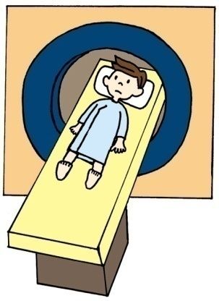
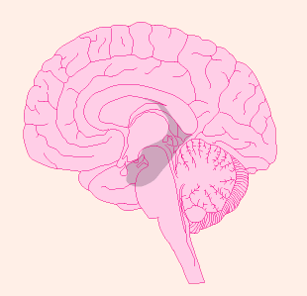
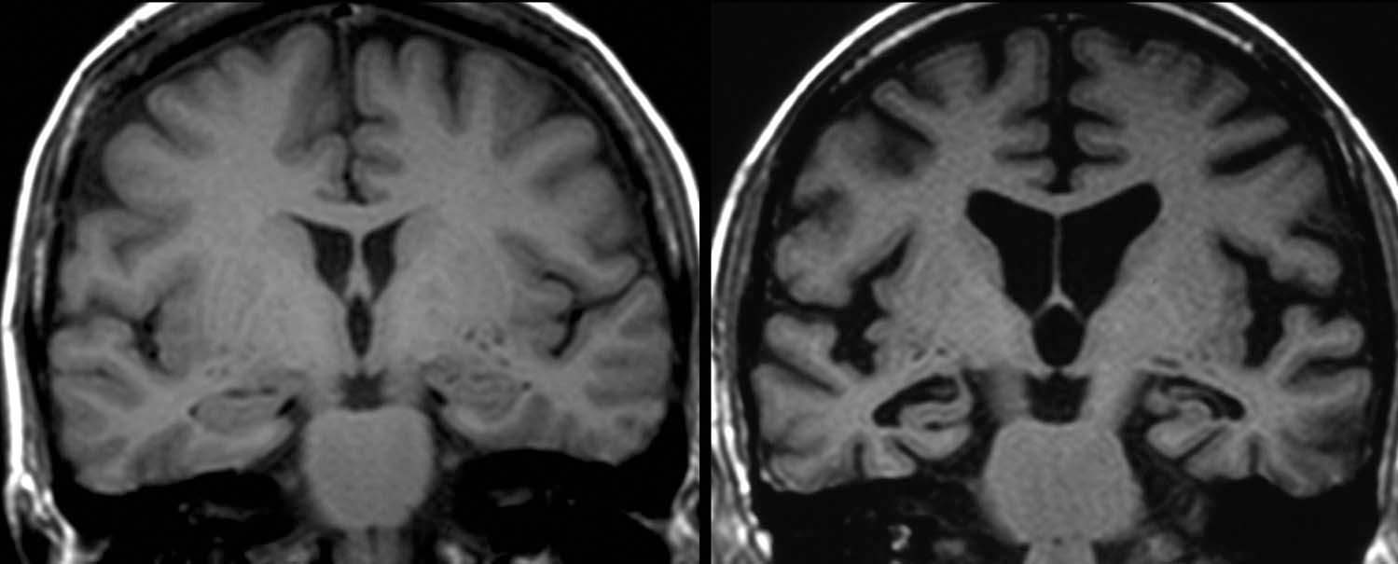
〈原図〉 東京医科大学病院 老年病科 羽生 春夫
MRI
Control
AD
脳の形に変化（萎縮や損傷）のある状態
Notes:
MRI
老年健常者とアルツハイマー型痴呆患者のMRIのT1強調冠状断像です。海馬領域の萎縮は、このような海馬長軸に直交する冠状断像が観察に適しています。アルツハイマー型痴呆では、海馬や海馬傍回の萎縮と側脳室下角の拡大、側副溝の開大がみられます。

Slide 23
３ 認知症の人への対応の仕方
認知症の人のことを思い出しながら一緒に考えてみましょう

Slide 24
徘徊とその対応
○本人なりに、全て理由があります。
○方向感覚がわからなくなっている。
〇孫が帰ってくる、仕事に出かけたい、
実家に戻りたい等々の理由で、
必死に自分の家を探し歩いています。
◇なぜ歩きたいのか、理由を考えてみる。
◇衣類やはきもの、所持品に名前をつける。
◇公的介護サービスを利用する。
◇隣近所の人やお店の人に事情を話しておく。
◇隣近所の人に声を掛けてもらう。
Notes:
徘徊とその対応
一言で徘徊といってもその内容は様々ですが、ご本人には何らかの理由があります。不安な気持ちや恐怖心があって、そこから逃れたいのかもしれないし、働いている頃の記憶が残っていて、仕事に出かけたいのかもしれない、嫁に来る前の若い頃に戻って、実家に帰りたいと思っているのかもしれません。対応としては、大変かもしれませんが、理由を考えてみるということが大切です。理由がわかると、ちょっと気が楽になったりします。持ち物に名前をつけておくとか、近所の人に知っておいてもらうことも必要。
ハイテク徘徊探知システムとして例えばNTTドコモのサービスなどがあります。

Slide 25
もの盗られ妄想とその対応
○もの忘れが出てきて、心細さも原因。
○早いうちから見られる。
○身近で世話する人を犯人扱にする。
◇理屈や言い返しはやめましょう。
◇説得もだめ！話題を変える。
◇一緒に探す（第一発見者にはならない）。
◇薬が効くこともある。
Notes:
もの盗られ妄想とその対応
現金や通帳などが盗られたなどの「もの盗られ妄想」は、女性に多く、認知症の初期から中期にみられます。大切だから人にみつからないようにと隠す結果、自分でも見つけ出せなくなるようです。男性では嫉妬妄想が多いようです。まず、盗ったとされたお嫁さんが、「私がとるわけないでしょう。どこに財布あるかなんてわかんないし」と理屈やアリバイを述べることは逆効果だと思ってください。また，お嫁さんが探して見つけてしまうのもだめで，一緒に探して一緒に見つけることがいいみたいです。そして「あ～，ばあちゃん，あって良かったね。」と喜ぶ。誰しもカッとなりますが、盲腸になればおなかが痛くなるみたいに，病気の症状なんだよね・・と発想の転換もしたいものです。また，妄想には薬が効くこともあります。

Slide 26
黄昏症候群・帰宅欲求とその対応
○夕方になるとソワソワしだす。
○自宅にいながら「家に帰る」と
荷物をまとめる。
◇「今晩だけ泊まっていってください」と
声をかける。
◇一緒に自宅を出て周辺を一回りして
「ただいま」と帰宅する。
Notes:
帰宅欲求とその対応
認知症の人は、ゆうがたの黄昏時になると落ち着かなくなることがあります。また、そこが家なのに、夕方になると荷物をまとめて、「お世話になりました。そろそろ帰ります」と言って、出て行こうとする現象が帰宅欲求です。タイムスリップした心の世界と結びついていることもあるようです。
この対応も、理屈や説得ではうまくいきません。具体的には様々なやり方があると思います。ここでは、「わかりました。お送りしましょう」と一緒に家を出てゆく方法をご紹介します。ゆっくりと町内を一周してから、「やれやれ帰りました。ただいま」と自宅の扉を開けるのです。かなり成功率の高い方法と思われます。

Slide 27
４ 認知症の人への対応のガイドライン
□ 対応の心得 三つの『ない』
１ 驚かせない ２ 急がせない ３ 自尊心を傷つけない
□ 具体的な対応の七つのポイント
・まずは見守る
・余裕を持って対応する
・声をかけるときは一人で
・後ろから声をかけない
・相手に目線を合わせてやさしい口調で
・おだやかに，はっきりした滑舌（かつぜつ）で
・相手の言葉に耳を傾けてゆっくり対応する
出典：全国キャラバンメイト連絡協議会，2009，『認知症サポーター養成講座標準教材』

Slide 28
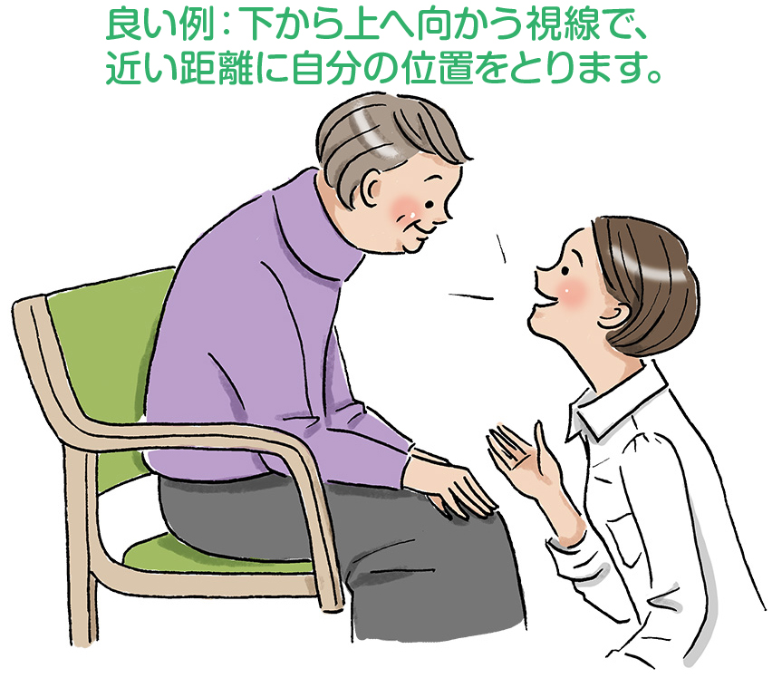
◇真正面から相手の目を見つめることから始まります。相手の目を見ることは、「自分はあなたに関心がある」という意思表示になります。
◇相手に伝えたいメッセージを実際に口に出してみましょう。ゆっくりとやさしく語りかけるようにします。
◇身体介助において相手の体に触れることは避けて通れません。相手の体を触る、持つ場合、ゆっくりと手のひらから触れるようにしてください。
◇寝たきり防止のためにも、可能なかぎり立つ（歩ける場合は歩行も）時間を作ることも重要です。
ユマニチュード・ケア
「あなたのことを大切に思っています」ということをケアを受ける人に伝えるために、４つの技術を使うということです。その４つとは「見る」「話す」「触れる」
「立位の援助」です。

Slide 29
５ 知症予防に関する興味深いデータ
○生活習慣病とアルツハイマー病発症リスク
・肥 満 →３．１倍 （米国追跡調査研究：Whitmerら２００７）
・メタボ →２倍以上（フィンランドの住民調査：Vanhanenら２００６）
・糖尿病→３．１倍（九州大学・福岡県久山町住民調査：谷崎・清原ら２００８）
○運動と認知症（一日で歩く距離が，３．２㎞以上と４００ｍ以下の人を比較）
・アルツハイマー病発症リスク １ 対 ２．２１倍
・脳血管性認知症発症リスク １ 対 １．１７倍
○食習慣と脳の老化（オランダ調査：Kalmijn S, 2000）
・動物性脂肪の多い食事 →認知症発症リスクが２．４倍
・魚中心の食事 →認知症発症リスクが０．４倍
○社会関係（｢他者との関わりが豊か｣VS｢１週間だれとも関わらない｣）
・閉じこもりの人は，８倍も認知症発症率が高い

Slide 30
一人で、コツコツよりも
みんなで
「ワイワイ・楽しく」した方が
効果的だし、長続きして、良さそうだ！

Slide 31
なぜ、地域で見守り・支え合う必要があるのか

Slide 32
認知症と関わる地域社会の視点
現段階では，認知症の発症を完全に防ぐことは困難です
このため，現在取り得る策は
｢認知症になっても安心して暮らせる地域社会｣を
地域あげて創っていくことです
Notes:
自分の言いたいことだけ言って相手の話を
聴かない人、聴けない人はちょっと心配。

Slide 33
◇住み慣れた地域には，馴染みの風景・馴染
みの関係があります
◇そこには，環境負荷の少ない（変わらない）
安心感・安定感があります
このような環境（社会関係）に、皆さんのわずかな支えが加われば、たとえ認知機能が弱くなったとしても、残された少ない機能を活かして、地域で暮らし続けることが出来ます。

Slide 34
住み慣れた地域で暮らし続けることを支える社会の実現
この時の社会資源は？
デイサービス・特養・グループホーム等の介護施設だけなのか？
NO
隣近所の顔なじみの関わり
と（＋）
コンビニ、スパー、銀行、郵便局、床屋・美容院等々の理解

Slide 35
このようなことから、本人や家族だけではなく、互いに支え合う『地域の力』で関わる必要があるのです。
認知症との関わり（支援）は
安全・安心のまちづくり
（お互い様のある地域づくり）
中学生は、「地域の力」の一翼を担う大切な存在です。

Slide 36
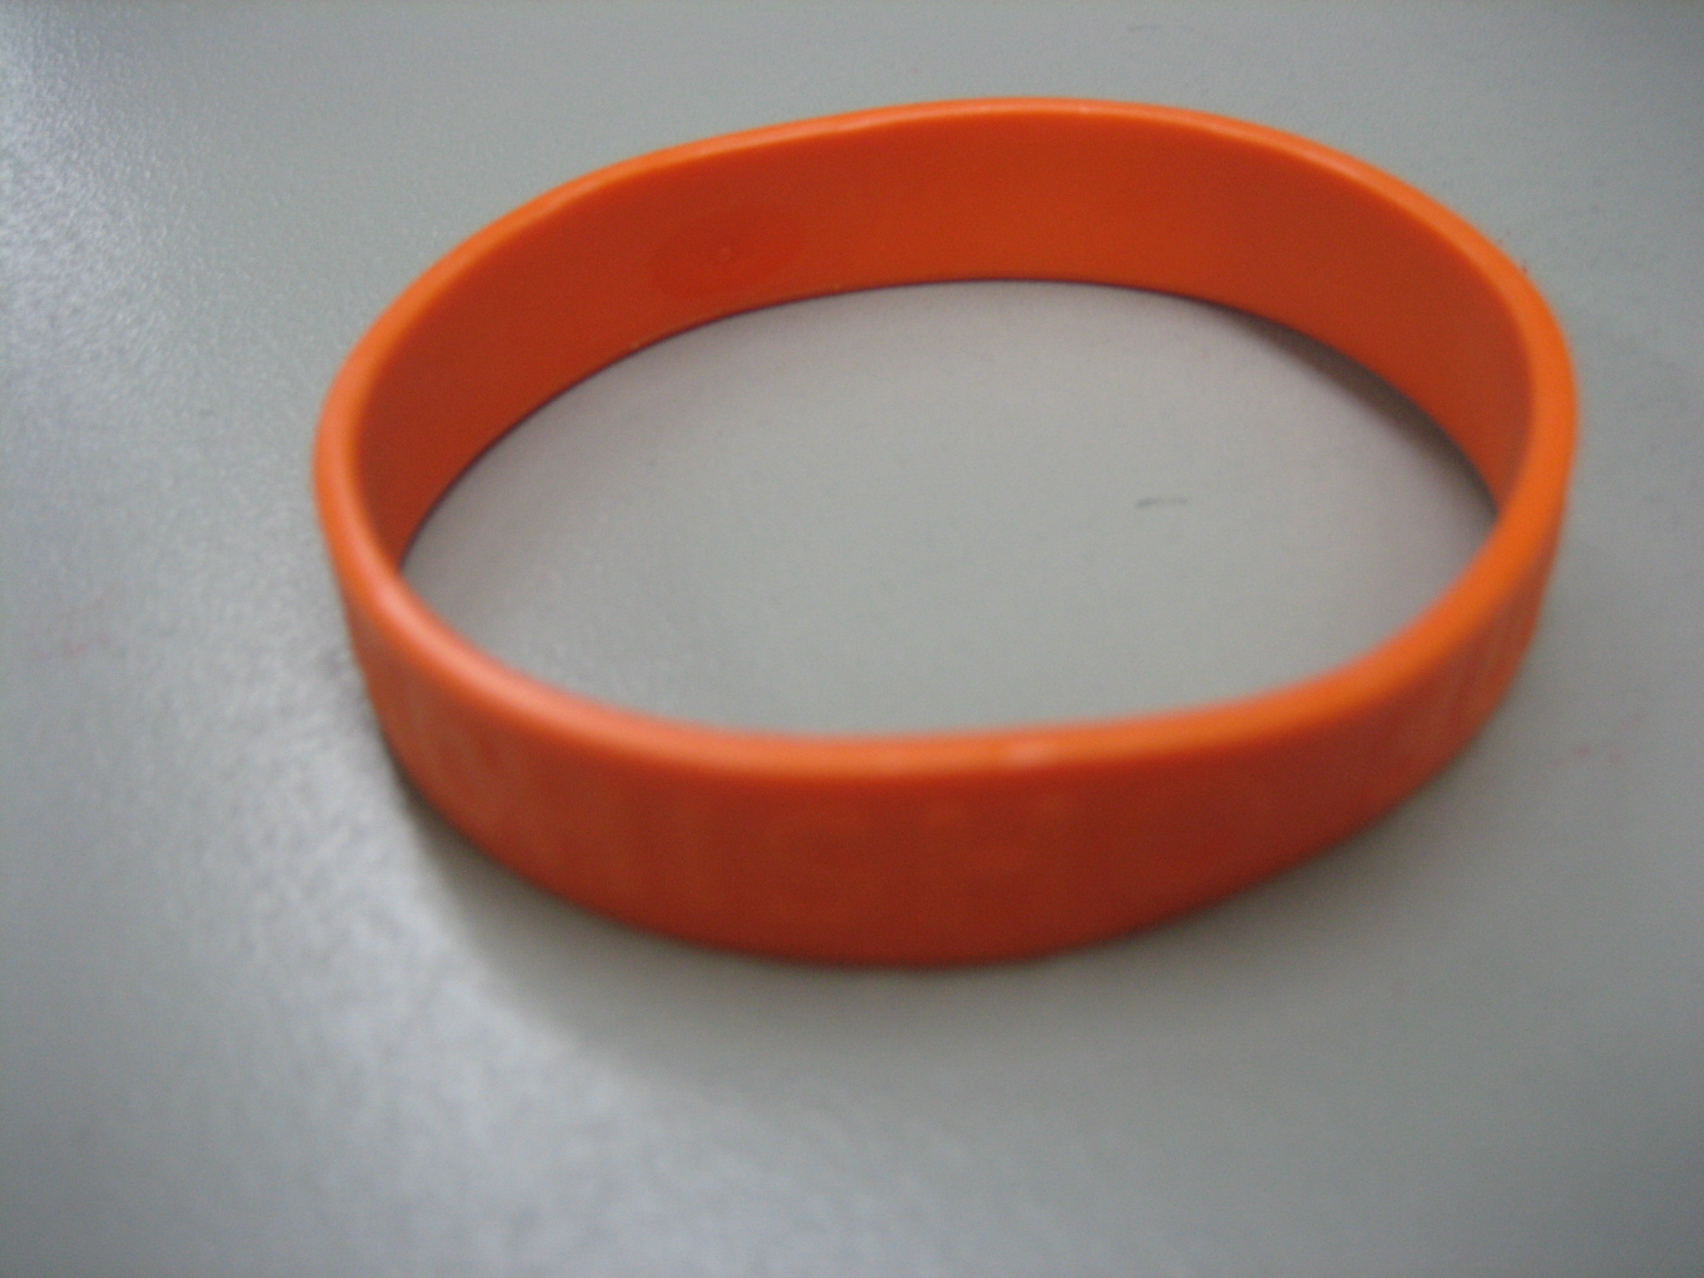
まとめにかえて
36

Slide 37
困った人・手のかかる人・変な行動をする人
（知識）
（対応）
認知症の正しい理解
認知症の対応ガイドライン
○最も支援を必要とする人
○安全・安心な暮らしを脅かされている人
（65歳以上高齢者の１４％が該当）
住み慣れた地域で暮らし続けられる社会（福祉文化）を築く

Slide 38
ここで学んだことどのように活かすか！
◇学んだだけでも十分
→なぜなら、人に優しくなれる。
◇誰かの役に立てたらもっといい
→なぜなら、相手だけではなく自分も元気になれる。

Slide 39

「ハチドリのひとしずく」
The forest was on fire.
All of the animals,insects and birds in the forest rushed to escape.
But there was one little hummingbird named Kurikindi,or Golden Bird,who stayed behind.
This little bird went back and forth between water ond fire,dropping a single drop of water from its beak onto the fire below.
When the animals saw this,they began to laugh at Kurikindi.
"Why are you doing that?" they asked.
And Kurikindi replied,
"I am only doing what I can do"
森が燃えていました
森の生き物たちはわれ先にと
にげていきました
でもクリキンディという名のハチドリだけは
いったりきたり
くちばしで水のしずくを一滴ずつ運んでは
火の上に落としていきます
動物たちがそれを見て
「そんなことしていったい何になるんだ」
といって笑います
クリキンディはこう答えました
「私は、私にできることをしているだけ」
出典 辻 信一監修｢ハチドリのひとしずく｣光文社 2005.11
（南アメリカ（エクアドル）の先住民に伝わるハチドリの物語）

Slide 40
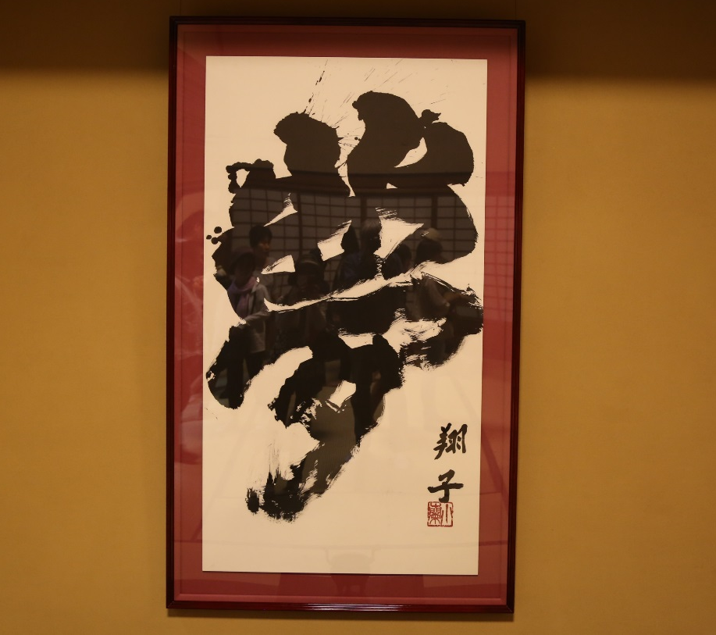
奉納 金澤翔子 （中尊寺所蔵）
これで講義は終わりです。ご静聴有り難うございました

